Slide 1

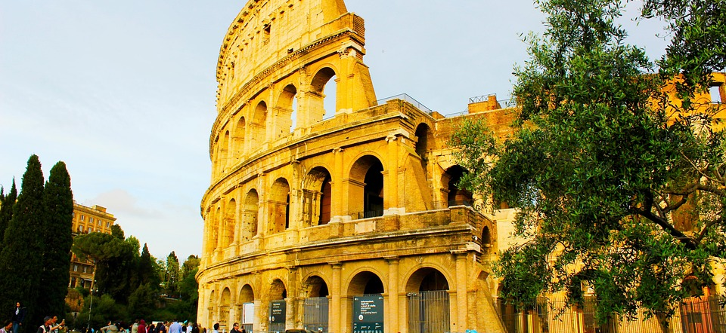
イタリア語教室
Italiano
スコットディクレメンテ・マルコ
Scotto di Clemente Marco

Slide 2

LINEグループ「イタリア語教室」
QRコードを読み取って友達追加をお願いします。
後ほどグループに招待しますので、そこで色々な連絡をしていきたいと思います。
Marco先生のプロフィールです！

Slide 3
Lezione 10: 教室での挨拶
A: Ciao/Buonasera _______ !こんばんは____さん。
↪︎(人の名前を入れる。覚えていなければ、Come ti chiami?と丁寧に聞きましょう。*Tu chi sei?)
B: Ciao/Buonasera _______ !こんばんは____さん。
Come va?元気ですか。
A: (Tutto) bene. 全てが順調です。
Tu come stai?あなたは元気ですか。
B: (Sto) (molto) bene, grazie.（とても）元気です。ありがとう。

Slide 4
復習: 品質形容詞 Gli aggettivi qualificativi
性質、種類、形状などを示す。
名詞あるいは代名詞を修飾する。
性・数に応じて語尾変化をする。
A: alto alti alta alte
B: grande grandi grande grandi
 | 男性単数 | 男性複数 | 女性単数 | 女性複数
A | -o | -i | -a | -e
B | -e | -i | -e | -i

Slide 5
復習: 品質形容詞 Gli aggettivi qualificativi
形容詞の変化で注意すべきもの
1）-co
① -co, -chi, -ca, che (例 bianco白い)
② -co, ci, -ca, che (例 simpatico感じのいい)
2）-go
-go, -ghi, -ga, -ghe (例 lungo長い)

Slide 6
復習: 品質形容詞 Gli aggettivi qualificativi
形容詞の変化で注意すべきもの
3）-cio/gio
-cio, -ci, -cia, ce (例 marcio腐っている)
-gio, -gi, -gia, ge (例 grigio灰色)
4）-io
-io, -i, -ia, -ie (例 varioさまざまな)

Slide 7
復習: 品質形容詞 Gli aggettivi qualificativi
付加形容詞としての用法
普通名詞の後に置かれる。
un ragazzo italiano あるイタリアの少年
i musei italiani イタリアの博物館
una scarpa italiana （ある）イタリアの靴
le ragazze italiane （それらの）イタリアの少女たち
un’auto giapponese ある日本の自動車
gli aerei giapponesi （それらの）日本の飛行機

Slide 8
復習: 品質形容詞 Gli aggettivi qualificativi
付加形容詞としての用法
日常的によく用いられるある形容詞は前に置かれる。
una bella giornata ある天気のいい日
un piccolo incidente ある小さな事故
il vero padre 実の父親

Slide 9
復習: 品質形容詞 Gli aggettivi qualificativi
付加形容詞としての用法
名詞の前に置かれた場合と名詞の後に置かれた場合で、意味の異なるものがある。
una certa notizia ある知らせ
una notizia certa 確実の知らせ
un grande uomo 偉人
un uomo grande 大きな人
una povera donna 哀れな女
una donna povera 貧しい女

Slide 10
Lezione 10: 品質形容詞 Gli aggettivi qualificativi
bello, buono, grande, santo
切断などを伴う不規則的な形容詞（付加）。
belloは定冠詞と同じ語尾変化をする
un bel paese → bei paesi 美しい国
un bello specchio → begli specchi 美しい鏡
un bell’uomo → begli uomini 美男子

Slide 11
Lezione 10: 品質形容詞 Gli aggettivi qualificativi
bello, buono, grande, santo
子音で始まる女性名詞の前
una bella donna → belle donne 美女
una bell’estate → belle estati 美しい夏

Slide 12
Lezione 10: 品質形容詞 Gli aggettivi qualificativi
bello, buono, grande, santo
buonoは単数形において不定冠詞と同じ語尾変化をする。
un buon ragazzo → buoni ragazzi 良い少年
un buono studente → buoni studenti 良い学生
un buon amico → buoni amici 良い友人
una buona zia → buone zie 良い叔母
un buon’idea → buone idee 良い考え

Slide 13
Lezione 10: 品質形容詞 Gli aggettivi qualificativi
bello, buono, grande, santo
grandeは子音（s +子音, z, gn, ps, xを除く）で始まる名詞の前で、性・数に関わりなく、granとなることがある。
un grande/gran numero 大きな数
una grande/gran fame 激しい空腹
i grandi/gran maestri 巨匠
un grande/grand’uomo 偉人
una grande/grand’anima 偉大な魂

Slide 14
Lezione 10: 品質形容詞 Gli aggettivi qualificativi
bello, buono, grande, santo
santoは子音（s+子音を除く）で始まる男子名の前で、sanとなることがある。
San Pietro San Zeno
Sant’Andrea Sant’Anna
Santo Stefano Santa Caterina
Santo Padre Santi Padri

Slide 15
復習: il verbo essere
Io sono 私
Tu sei あなた
Lui/lei è かれ/かのじょ
Noi siamo 私たち
Voi siete あなたたち
Loro sono かれら
～です

Slide 16
Lezione 10: 品質形容詞 Gli aggettivi qualificativi
修飾と述語の機能
La bella ragazza. 美しい女性。
La ragazza è bella. 女性は美しい。
Io sono bravo. 私は上手です。

Slide 17
Lezione 10: Scheda cibo 🍝
La pizza ピザ
Gli spaghetti スパゲッティ
Il gelato アイスクリーム
La lasagna ラザニア
Il tiramisù ティラミス
L’insalata サラダ
Il vino ワイン
La birra ビール
Il pane パン

Slide 18
Lezione 10: Scheda aggettivi🎨
buono / buona / buoni / buone 美味しい
cattivo / cattiva / cattivi / cattive まずい
grande / grandi 大きい
piccolo / piccola / piccoli / piccolo 小さい
caldo / calda / caldi / calde 暖かい
freddo / fredda / freddi / fredde 冷たい
dolce / dolce / dolci 甘い
salato / salata / salati / salate 塩辛い

Slide 19
Lezione 10: Aggettivi
La pizza ピザ
Gli spaghetti スパゲッティ
Il gelato アイスクリーム
Le lasagne ラザニア
Il tiramisù ティラミス
L’insalata サラダ
La birra ビール
Il pane パン
buono 美味しい
cattivo まずい
grande 大きい
piccolo 小さい
caldo 暖かい
freddo 冷たい
dolce 甘い
salato 塩辛い

